Slide 1
相量法复习

Slide 2
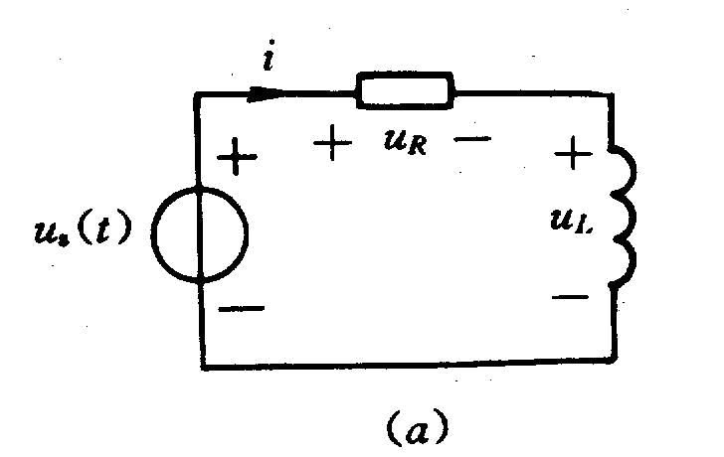



例6.2-5 图6.2-7(a)所示RL串联电路。已知R=50Ω, L=25μH, u_{s}(t)=10cos10⁶tV。求电流i(t)、u_{R}(t)。u_{L}(t)，并画出相量图。
解：运用相量分析正弦稳态电路时，可分为3个步骤：
①写出已知正弦量的相量。本题中，对应于激励u_{s}(t)的相量为
时域模型
图6.2-7 例6.2-5用图

Slide 3

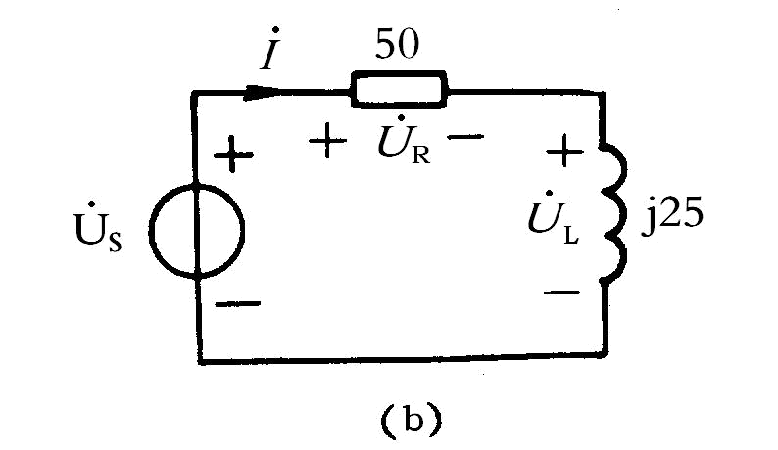

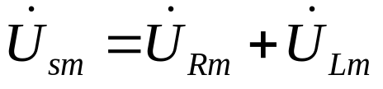
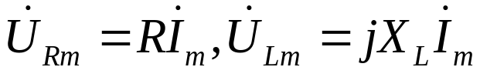
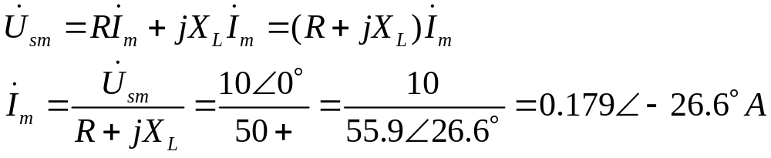
第六章 正弦电路的稳态分析
②作出原电路的相量模型，从而得出电路中各相量间的关系。本题的相量模型如图(b)所示。其中
从电路的相量模型可得，
根据KVL，
根据VCR，
相量模型
于是

Slide 4
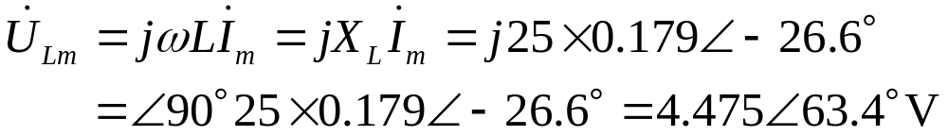
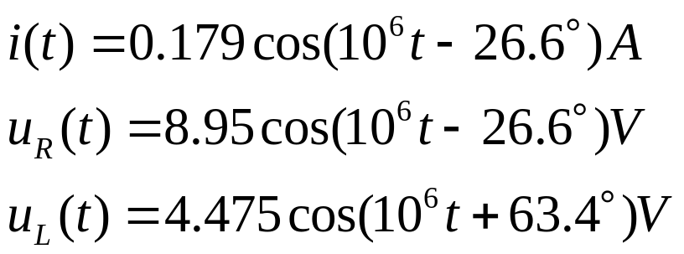






第六章 正弦电路的稳态分析
③根据求得的各相量写出相应的正弦量。
电路的相量图如图(c)所示。
(c)相量图

Slide 5
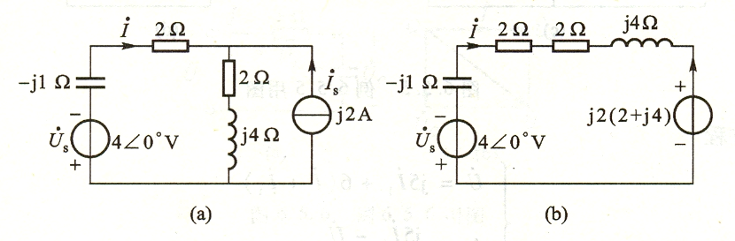
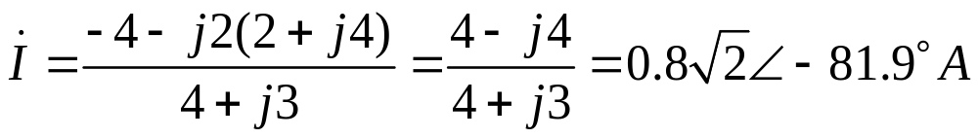
第六章 正弦电路的稳态分析
实际电源等效
例6.4-5 如图6.4-7(a)正弦稳态电路，试求电流I。
图6.4-7 例6.4-5用图
解： 利用电源互换原理将图6.4-7(a)等效为图6.4-7(b)。
列KVL方程，解得

Slide 6


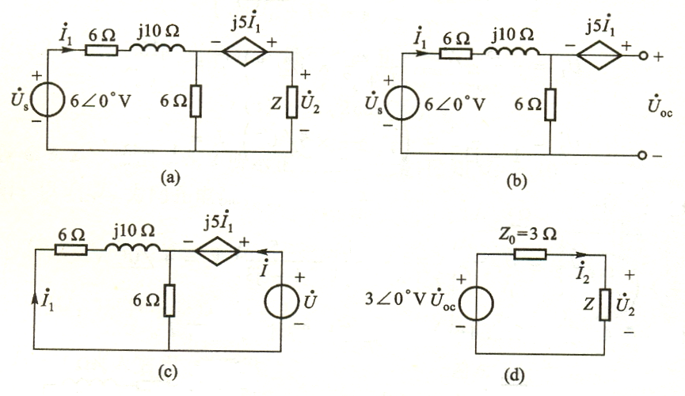
第六章 正弦电路的稳态分析
戴维宁/诺顿等效(Thévenin and Norton Equivalents)
例6.4-6 如图6.4-8所示电路，试求(1)当阻抗Z=3Ω时电压 ;
(2)若要使 ，求阻抗Z
图6.4-8 例6.4-6用图

Slide 7
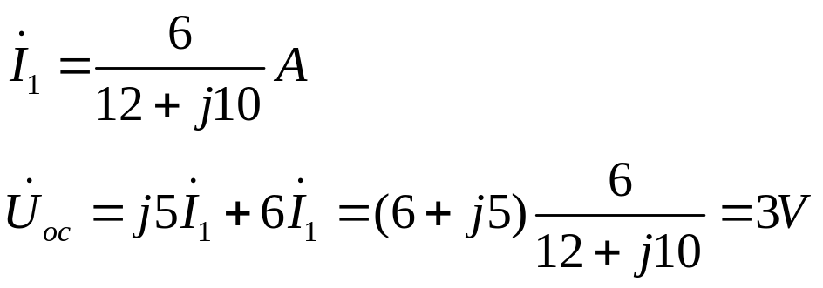
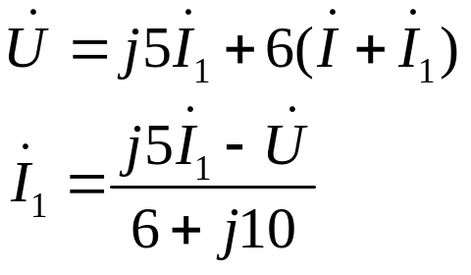
第六章 正弦电路的稳态分析
解： 因为负载阻抗为变化的值，又求的是负载端电压，用戴维宁等效定理最为方便。
首先求Z断开时的开路电压，如图6.4-8(b)所示，
其次，求等效阻抗Z₀。将电压源短路，用外接电源法，如图6.4-8(c)所示。
列出方程

Slide 8


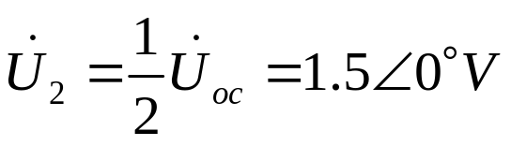

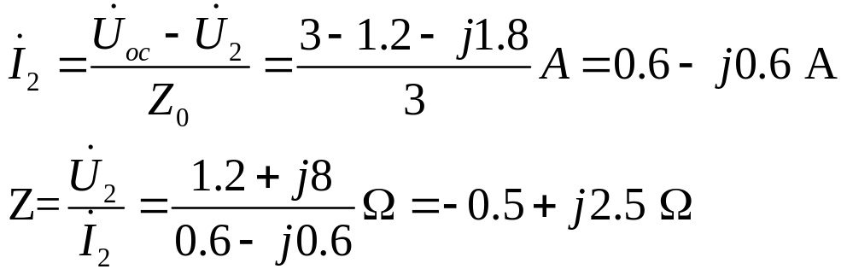
第六章 正弦电路的稳态分析
联立求解，得
等效阻抗
画戴维宁等效电源，在接上负载Z，如图6.4-8(d)所示。
(1)当Z=3Ω时，
(2)欲要使 ，则
因为Z的电阻部分是负的，所以这时的阻抗应为含有受控源的二端网络的等效阻抗。

Slide 9


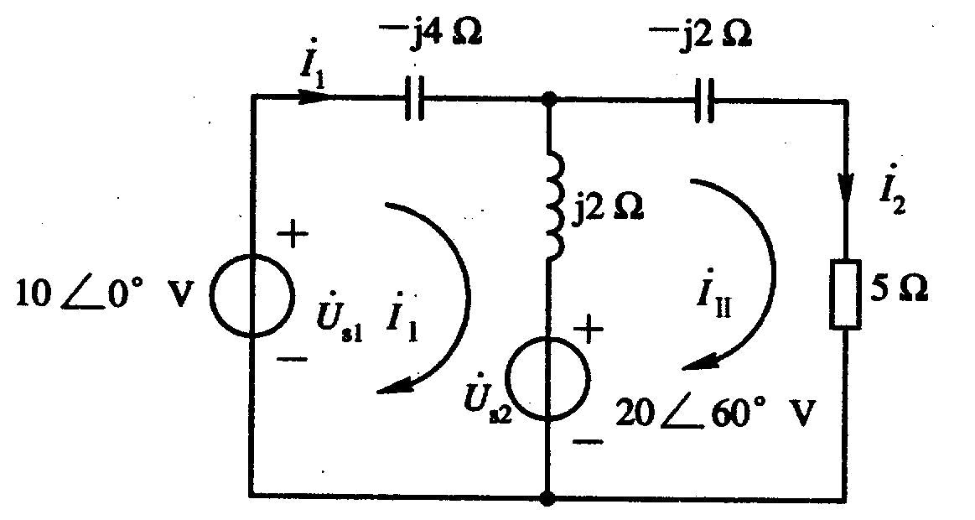
第六章 正弦电路的稳态分析
方程法
回路/网孔分析(loop/mesh analysis)
例6.4-7 电路的相量模型如图6.4-9所示，求电流 和
图 6.4-9 例6.4-7 用图

Slide 10

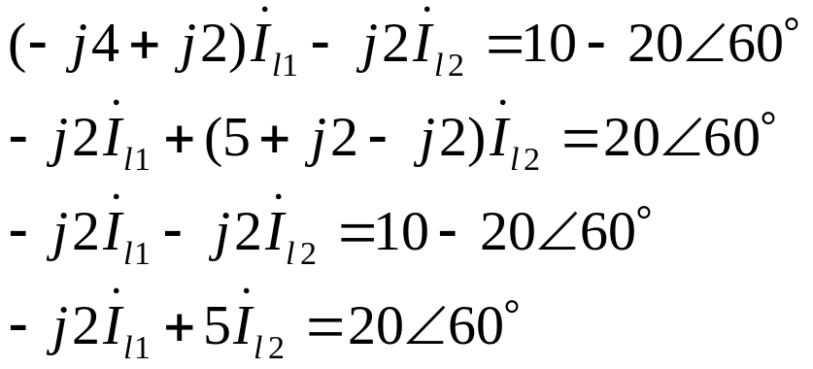
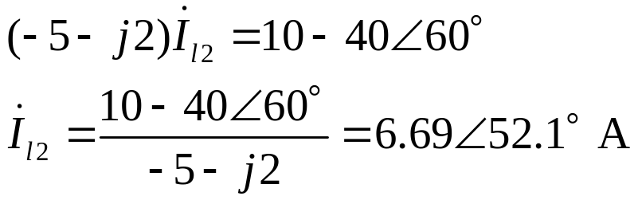
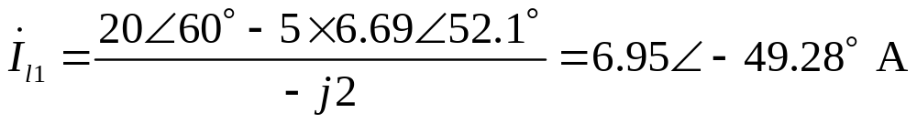
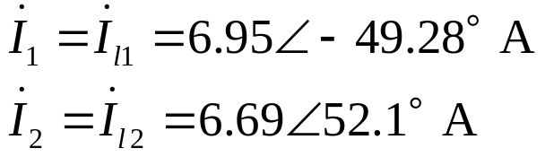
第六章 正弦电路的稳态分析
解 设网孔电流 如图中所示。
网孔 1
网孔 2
整理得
(6.4-20)
(6.4-21)
由(6.4-20)式减去(6.4-21)式，得
解得
将I₂代入(6.4-21)式，得
故

Slide 11


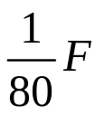
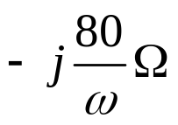


第六章 正弦电路的稳态分析
电路等效和阻抗性质
例6.3-3 图6.3-7为一二端网络及相量模型。求ω=4rad/s时的等效电路；
(a)
(b)
图 6.3-7 例 6.3-3 用图

Slide 12
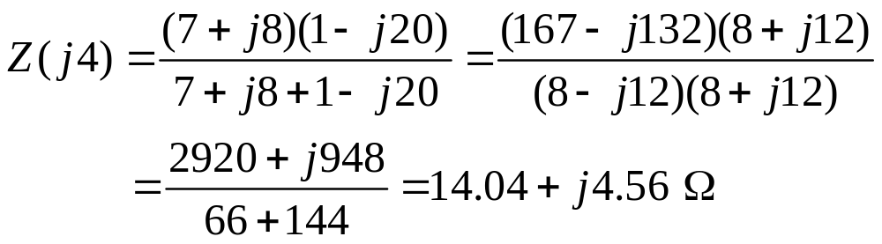


第六章 正弦电路的稳态分析
解：当ω=4rad/s时，
所谓等效电路一般均系指最简单的等效电路。由求得的阻抗可知，等效电路应包含两个串联的元件：其一为电阻，其值为14.04Ω；另一为电感，其值为4.56/4=1.14H。等效电路为

Slide 13
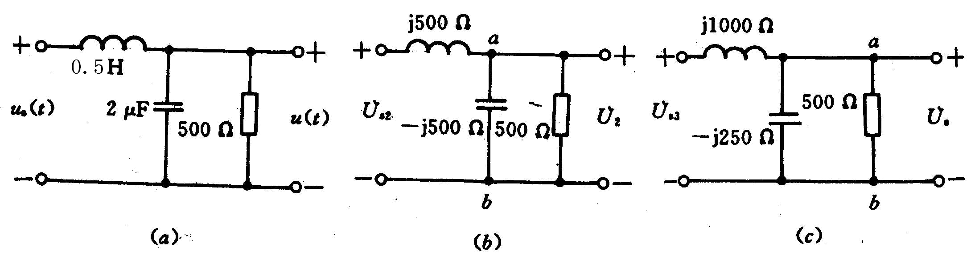
第六章 正弦电路的稳态分析
例6.4-10 电路如图6.4-12(a)所示。
式中ω=10³ rad/s。求ab两端的输出电压u(t)。
图6.4-12 例6.4-10用图

Slide 14
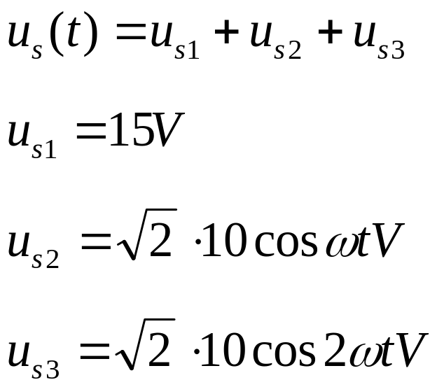
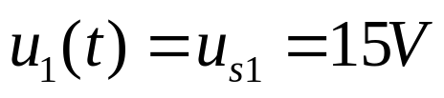
第六章 正弦电路的稳态分析
解 电源u_{s}(t)可以看作是 3 个电源叠加而成的，即
(1) u_{s1}作用于电路。

Slide 15
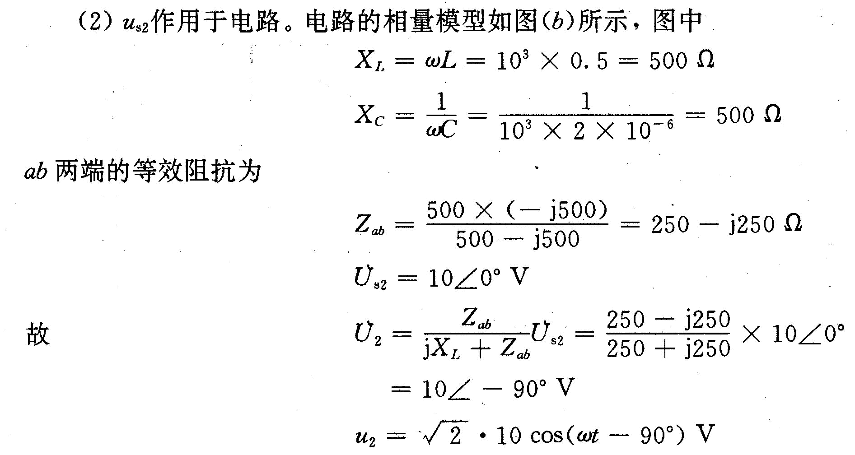
第六章 正弦电路的稳态分析

Slide 16
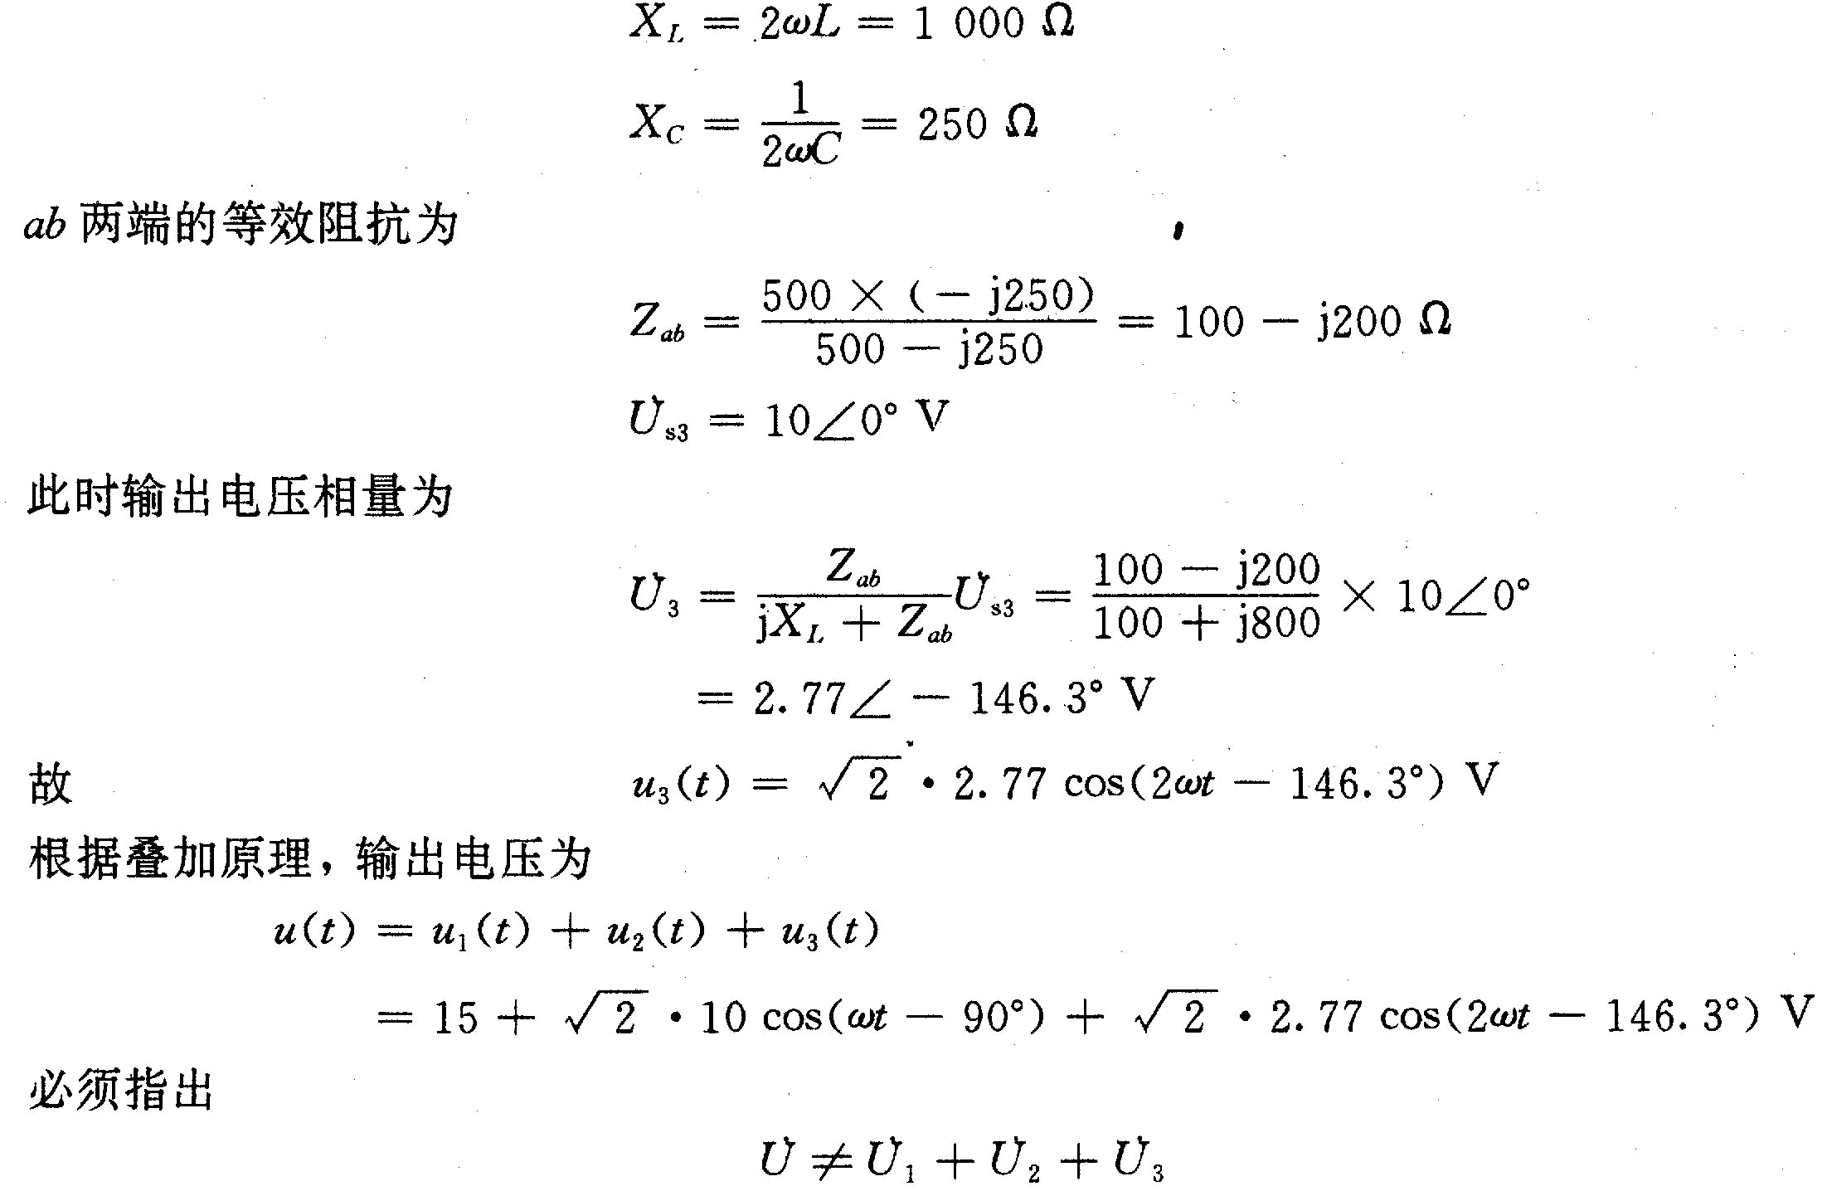
第六章 正弦电路的稳态分析
(3) u_{s3}作用于电路。

